Slide 1
第 4 章
抽樣分布和資料描述

Slide 2
摘要
In this chapter, we focus on sampling from distributions or populations and study such important quantities as the sample mean and sample variance, which will be of vital importance in future chapters.
In addition, we attempt to give the reader an introduction to the role that the sample mean and variance will play in statistical inference in later chapters.

Slide 3
The use of modern high-speed computers allows the scientist or engineer to greatly enhance his or her use of formal statistical inference with graphical techniques.
Much of the time, formal inference appears quite dry and perhaps even abstract to the practitioner or to the manager who wishes to let statistical analysis be a guide to decision-making.

Slide 4
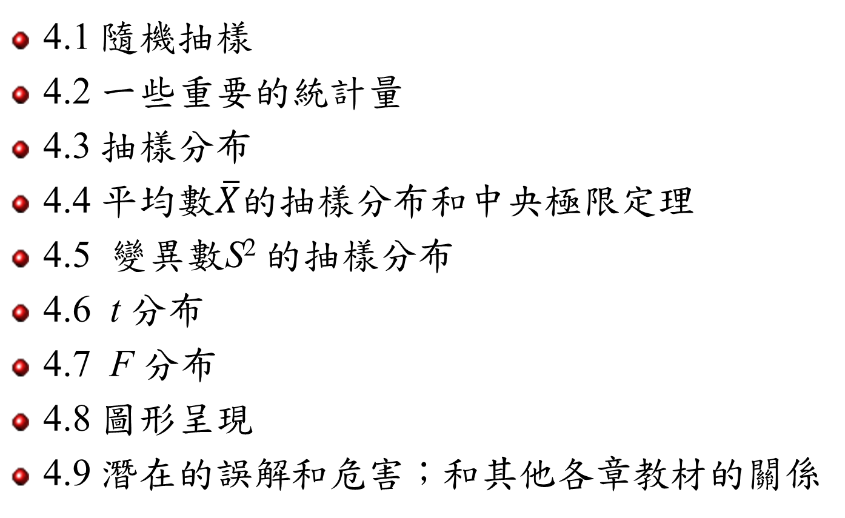
本章大綱
4.1 隨機抽樣
4.2 一些重要的統計量
4.3 抽樣分布
4.4 平均數$\overline{X}$的抽樣分布和中央極限定理
4.5 變異數S² 的抽樣分布
4.6 t 分布
4.7 F 分布
4.8 圖形呈現
4.9 潛在的誤解和危害；和其他各章教材的關係

Slide 5
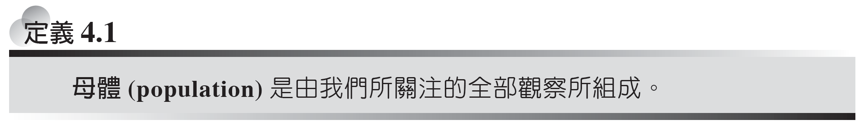
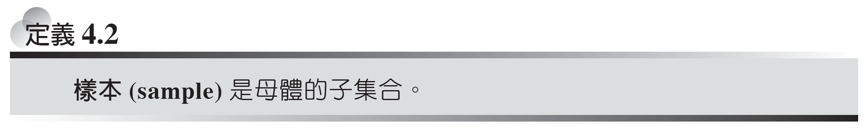
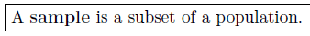
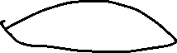

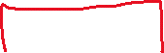
4.1 隨機抽樣
任何抽樣程序產生的推論若一直高估或一直低估母體的某些特性，則稱為有偏誤的 (biased)。為了消除在抽樣程序中偏誤的可能性，最好選取一個隨機樣本 (random sample)，亦即所做的觀察是獨立且隨機的。

Slide 6
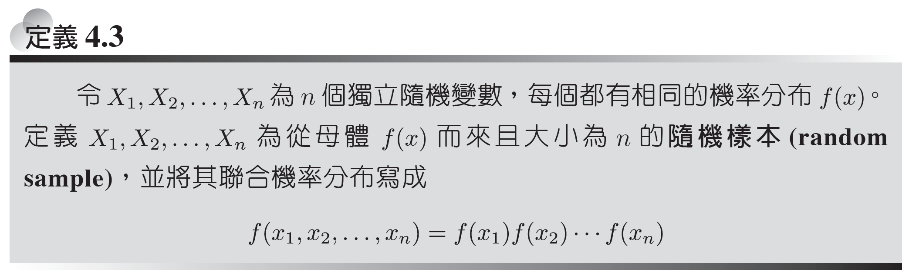
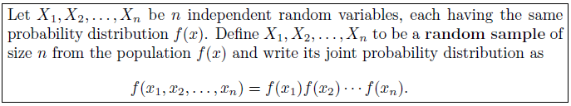








隨機抽樣(續)

Slide 7
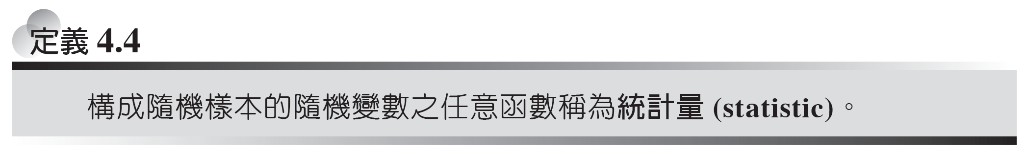












4.2 一些重要的統計量
令 代表 n 個隨機變數的【樣本平均數】。三個位置的量測定義如下。
以 表示的樣本平均數為 樣本平均數 (sample mean) 的名稱可適用於統計量 和其經計算的值 兩者。

Slide 8

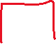

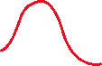

樣本中位數和眾數
已知在樣本中的觀察值依大小遞增排列為 ，其中 為最小值且 為最大值，則以 表示的樣本中位數 (sample median) 是 樣本中位數也是一個位置量測值，它顯示樣本的中間數值。
樣本眾數 (sample mode) 是樣本中最常出現的值。如果最高的頻次由多個值所共享，則有多個眾數。

Slide 9

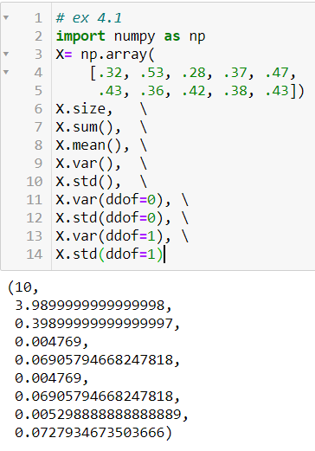
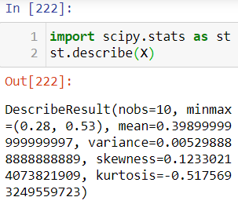
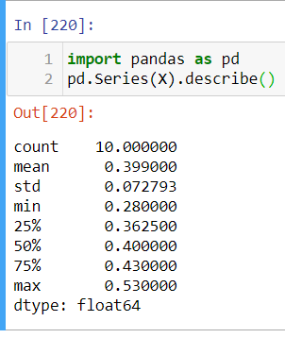

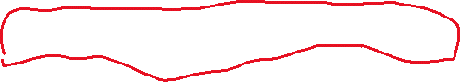








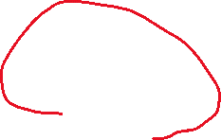


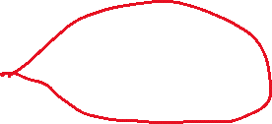




範例4.1

Slide 10














樣本的變異性量測：樣本變異數
樣本變異數 (sample variability)： 對一個所給樣本，S² 的計算值表示為 s²。注意到， S² 基本上定義為觀察值偏離其平均數之離差平方的平均值。

Slide 11


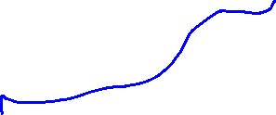
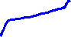



樣本的變異數$S^{2}公式$中的(n-1)

Slide 12



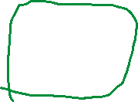









Slide 13
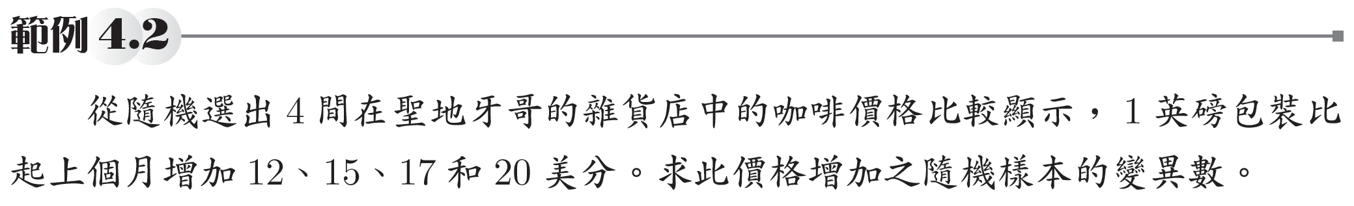
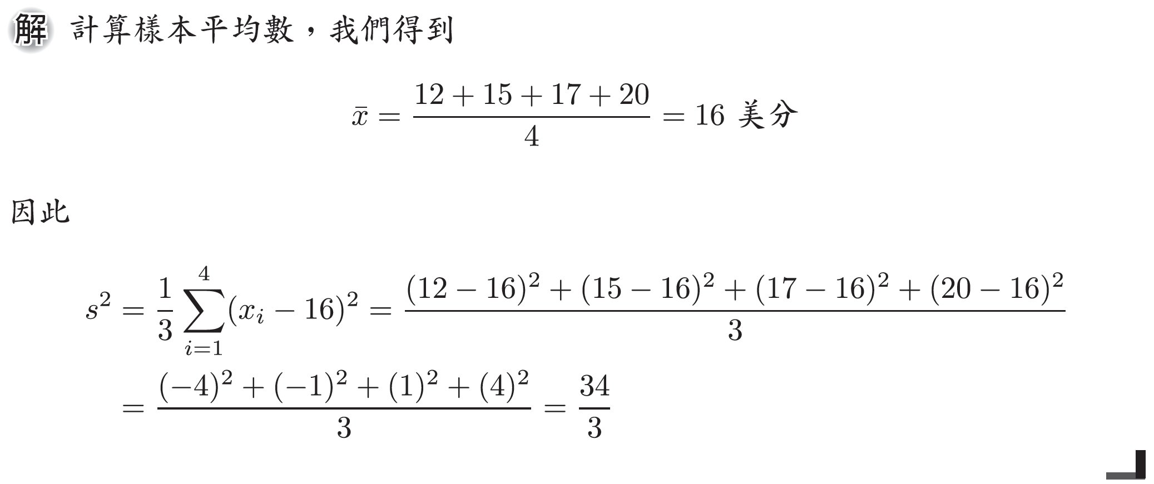

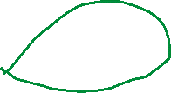





範例4.2

Slide 14
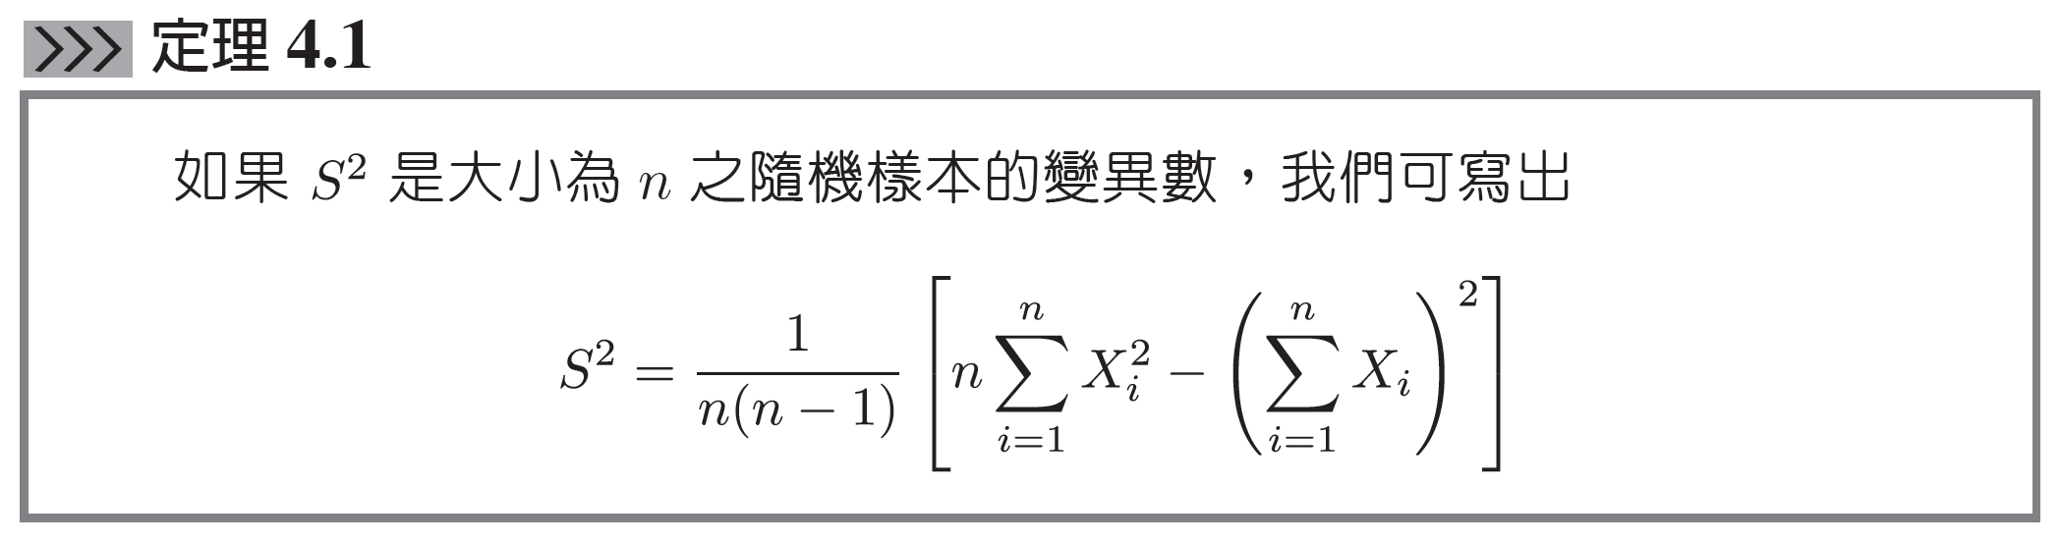








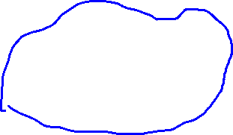



樣本的變異性量測：樣本變異數、標準差和全距(續)
證明

Slide 15










樣本的變異性量測：樣本變異數、標準差和全距(續)
樣本標準差 (sample standard deviation) 和樣本全距(sample range) 定義如下。
樣本標準差 (sample standard deviation)： 其中 是樣本變異數。
樣本全距 (sample range)： 其中 X_{max} 表示 X_{i} 數值中的最大值， X_{min} 則為最小值。

Slide 16
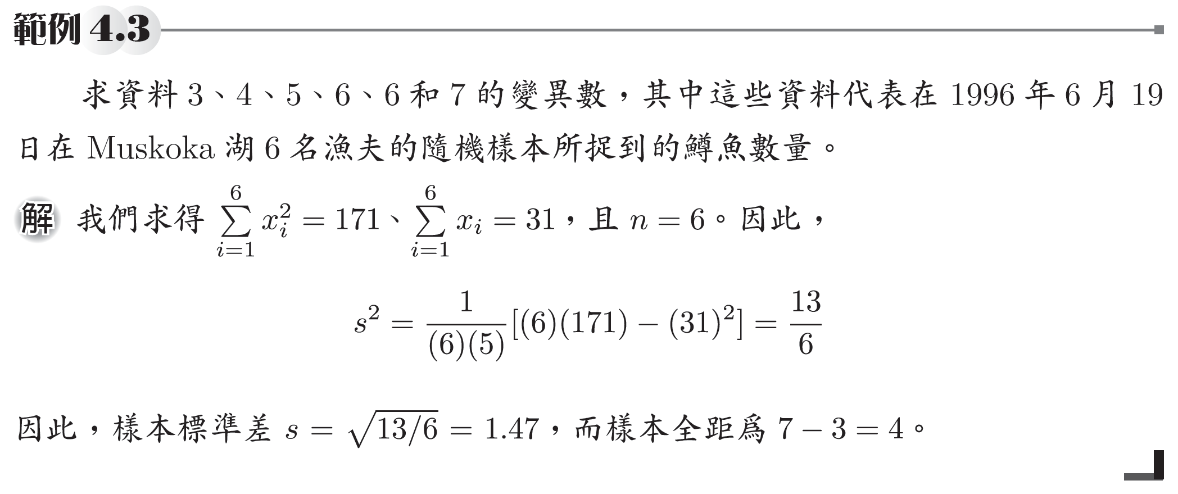







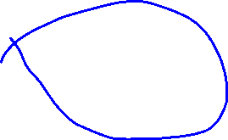


範例4.3

Slide 17









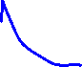

4.3 抽樣分布 (Sampling Distribution)

Slide 18
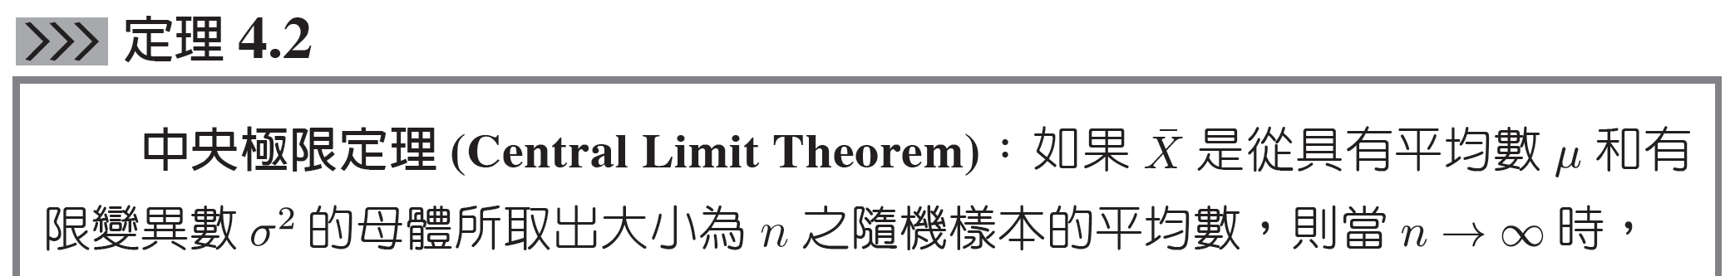
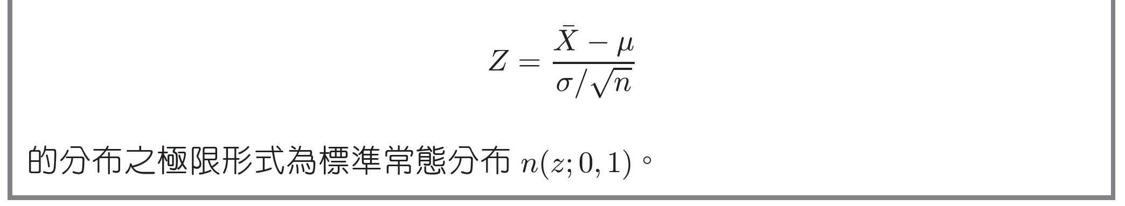














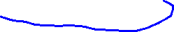









4.4 平均數的抽樣分布和中央極限定理
中央極限定理

Slide 19
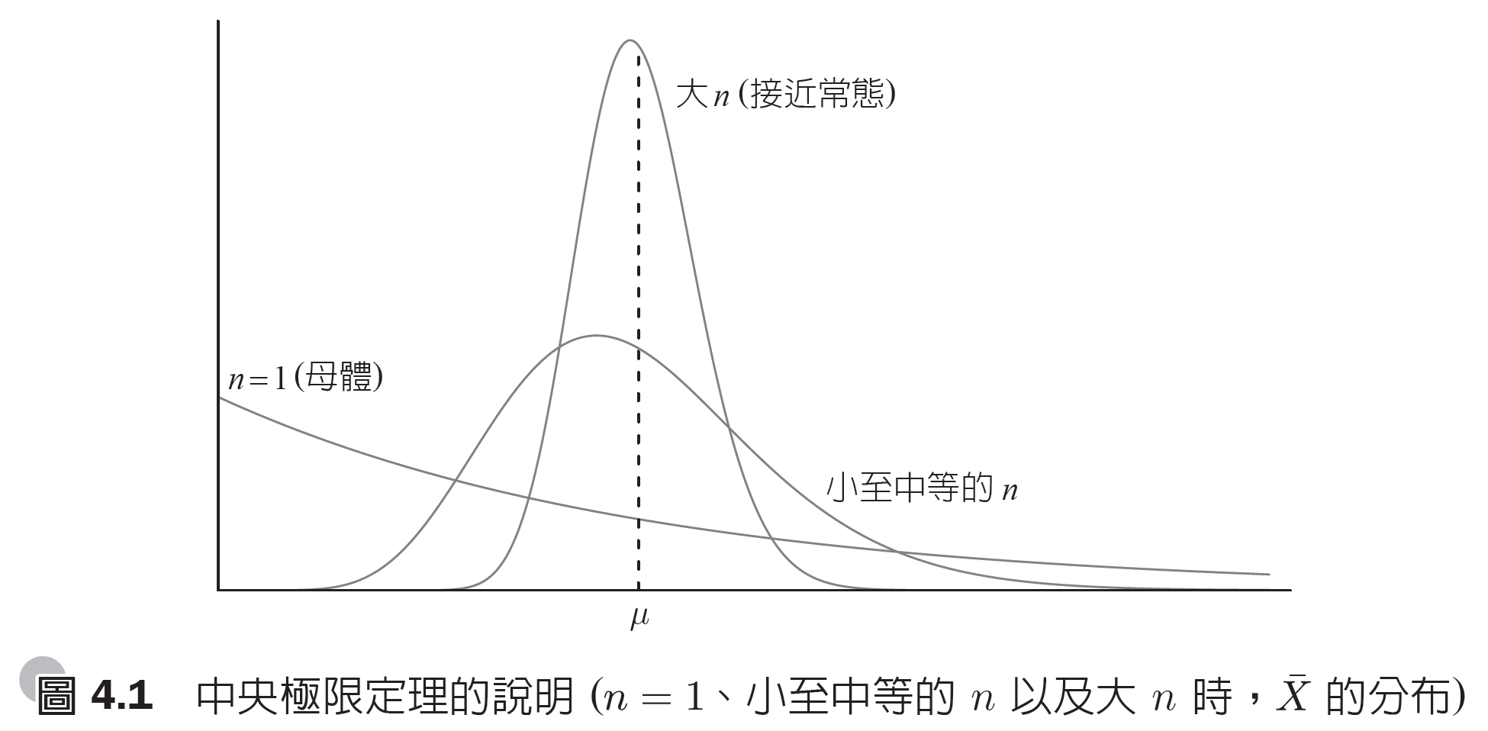


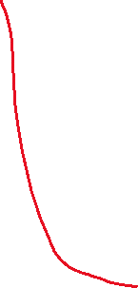



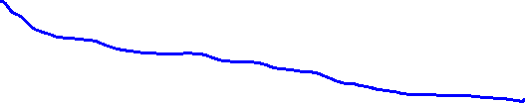
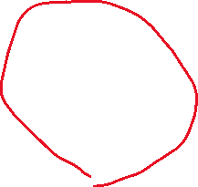
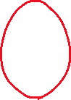






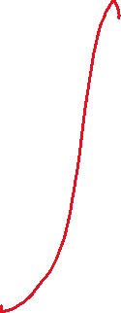


中央極限定理(續)

Slide 20
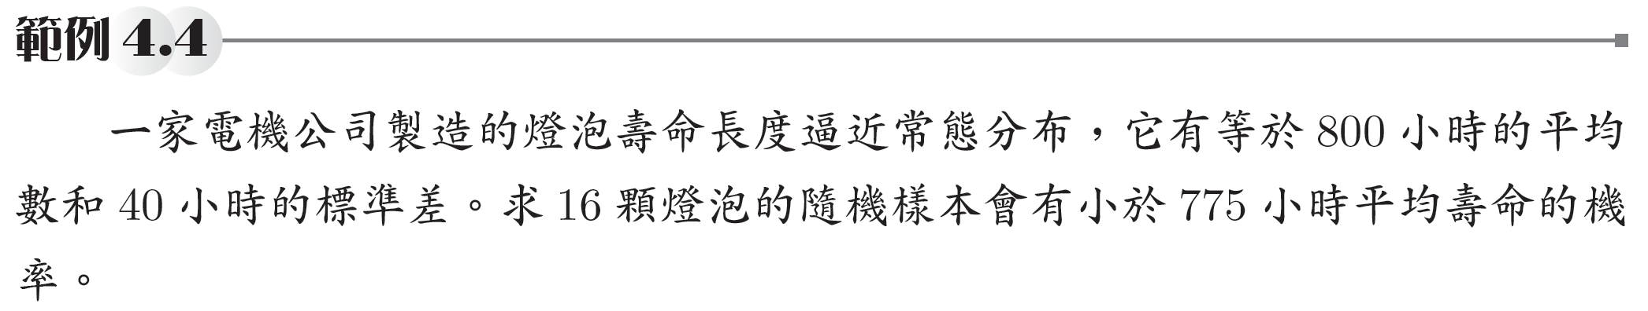
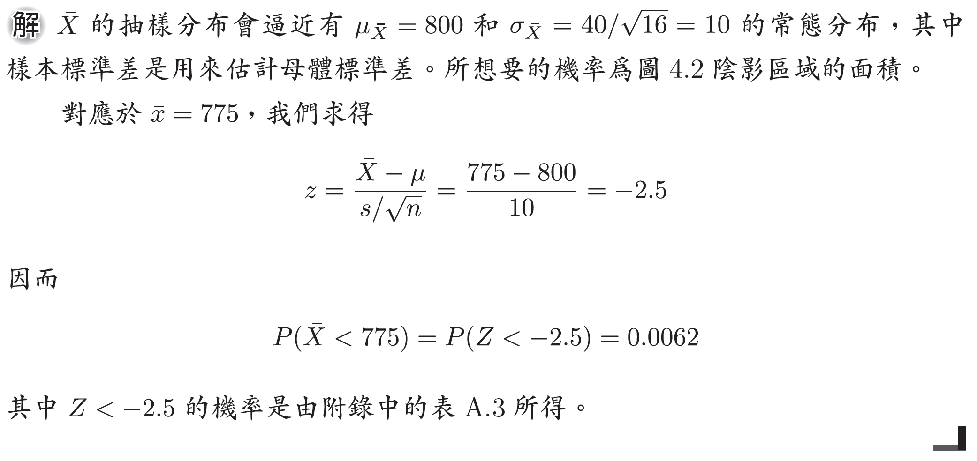
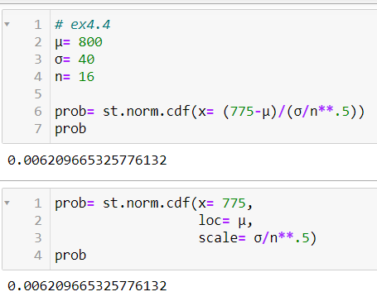



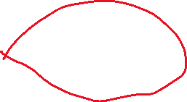




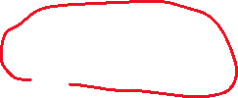



















範例4.4

Slide 21
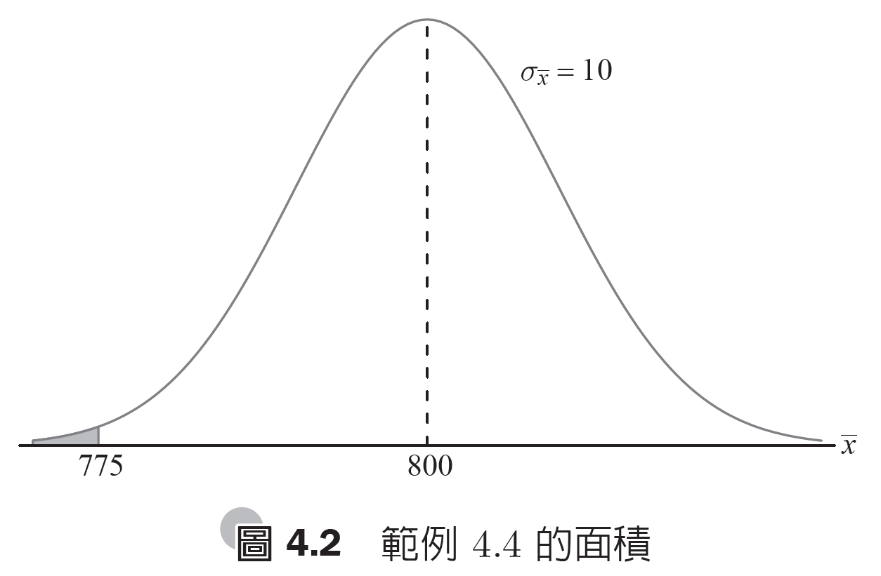
範例4.4(續)

Slide 22
中央極限定理對母體平均數的推論
中央極限定理的一個非常重要的應用是用來求得母體平均數 μ 的合理數值。像是假說檢定、估計、品質管制以及許多其他的主題均使用到中央極限定理。
中央極限定理和抽樣分布的一般概念，常用來產生關於一個分布的某些重要觀點 (如分布的參數) 之證據。在中央極限定理的情況中，所感興趣的參數是平均數 μ 。

Slide 23
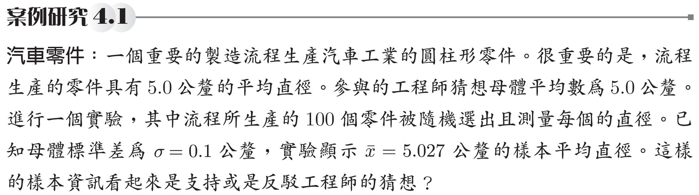
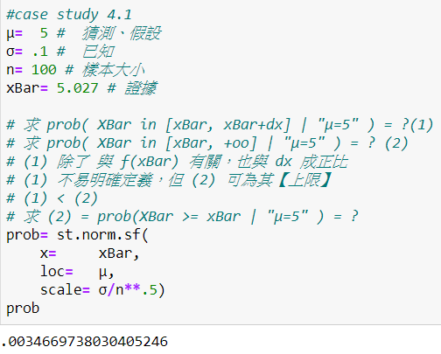
案例研究4.1
prob= .00347 ，這個值很小
(一般認定 .05 是【機率很小】的 機率臨界值)
因此 'μ=5' ==> xBar= 5.027 幾乎不可能。
xBar = 5.027 已經發生，成為證據，
於是我們的結論是：
'μ=5' 這個猜測(或假設) 不成立！

Slide 24
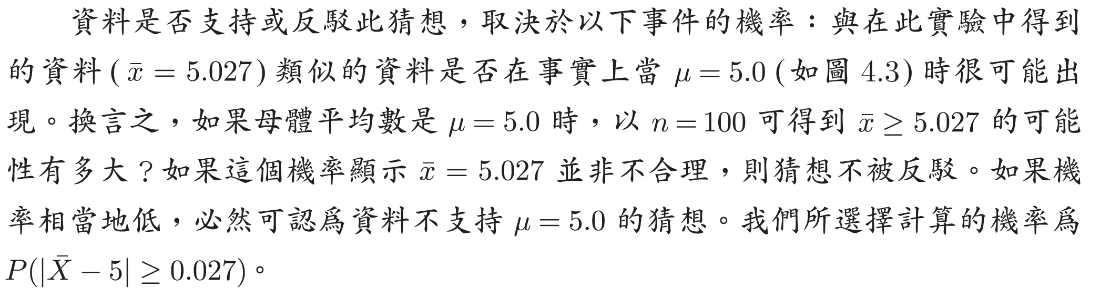
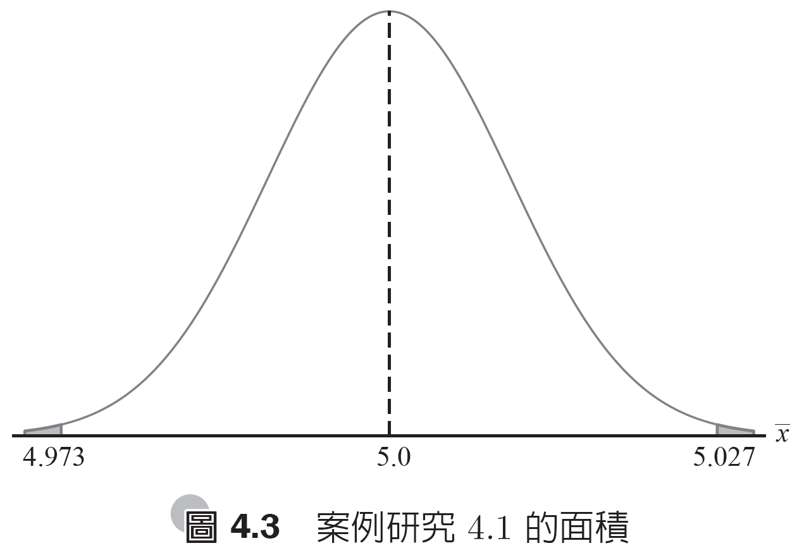
案例研究4.1(續)

Slide 25
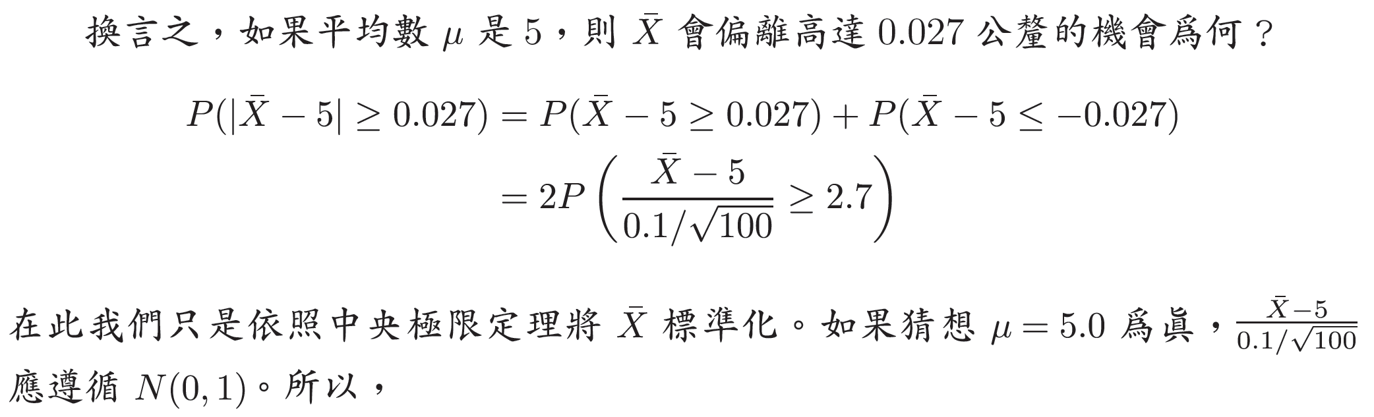
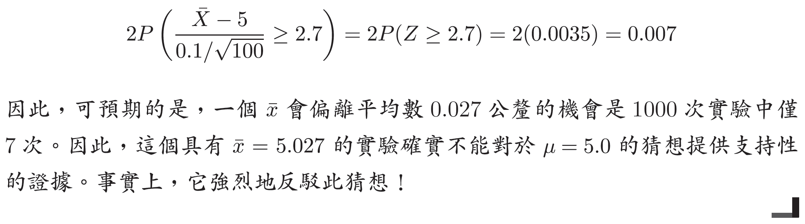
案例研究4.1(續)

Slide 26
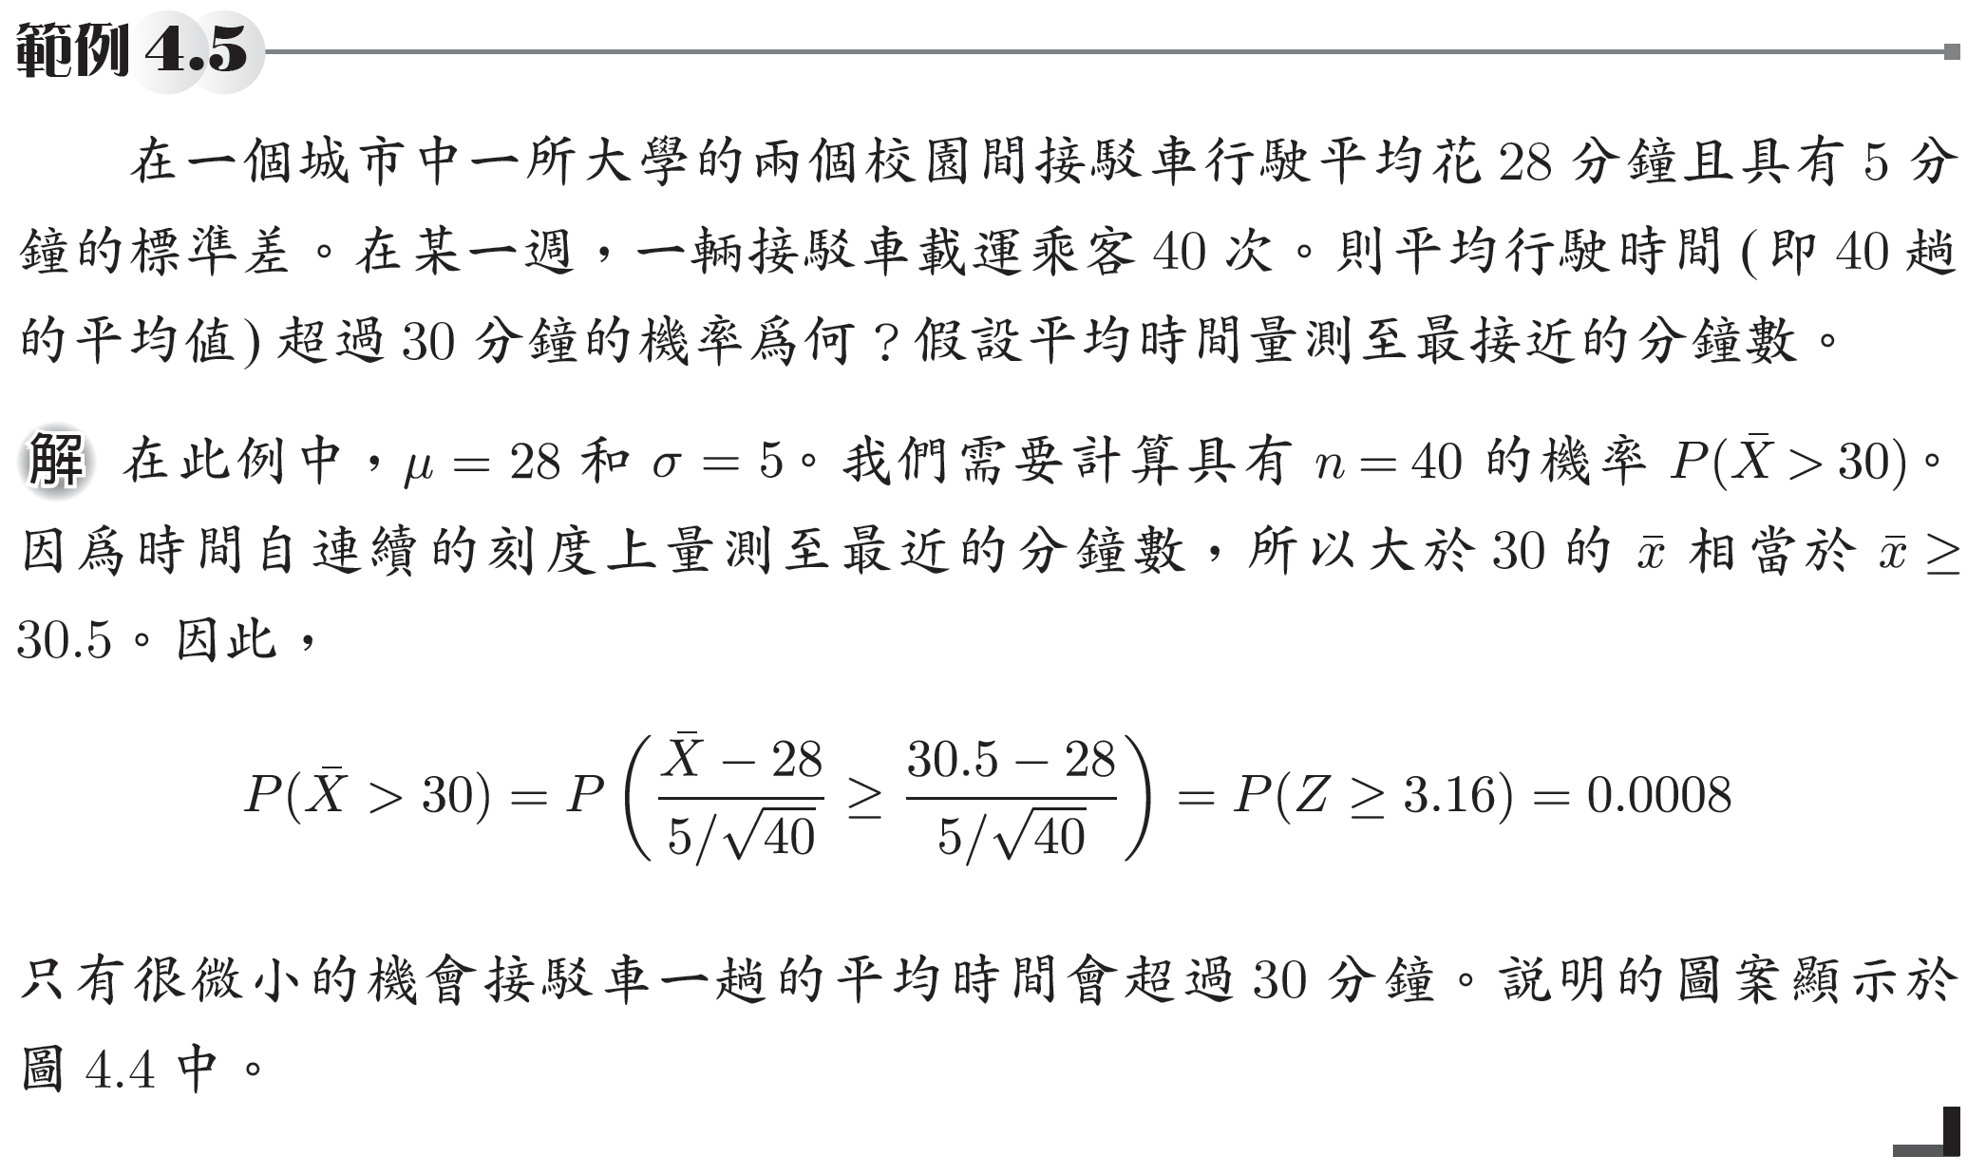

範例4.5

Slide 27

範例4.5(續)

Slide 28

兩個平均數間抽樣分布的差異

Slide 29
兩個平均數間抽樣分布的差異(續)
當所考慮的分布與常態差距不會太大時，如果 n₁ 和 n₂ 都大於或等於 30，則對於 之分布的常態逼近是非常好的。然而，除了當母體明確都是非常態以外，即使當 n₁ 和 n₂ 小於 30，常態逼近仍相當好。當然，如果兩個母體都是常態的，則不論 n₁ 和 n₂ 的大小為何， 都具有常態分布。

Slide 30


案例研究4.2

Slide 31

案例研究4.2(續)

Slide 32

案例研究4.2(續)

Slide 33












4.5 S² 的抽樣分布

Slide 34


















Slide 35












Slide 36


















Slide 37





自由度做為樣本資訊的測量值
統計量 有一個自由度 n 的 分布。定理4.4，它指出隨機變數 有一個自由度 的 分布。

Slide 38
自由度做為樣本資訊的測量值(續)
當 μ 為未知且有人考慮 的分布，則有少掉一個自由度 (1 less degree of freedom)，或是在 的估計中失去一個自由度 (亦即當 μ 以 取代時)。換言之，從常態分布而來的隨機樣本中有 n 的自由度，或是獨立的資訊。當資料 (樣本中的值) 用於計算平均數時，在用來估計 σ² 的資訊中有少掉一個自由度。

Slide 39



Slide 40


Slide 41


S² 的抽樣分布(續)
隨機樣本產生一個 的值大於某指定數值的機率，等於曲線下此數值右邊的面積。習慣上，令 代表 的值，在此值以上我們求得面積 α，這展示於圖4.6 中的陰影區域。

Slide 42



範例4.6
# prob = .4847 這個機率值不算小，
# 因此我們不能拒絕 "σ=1" 這個假設

Slide 43


有關$S^{2}$ 為自由度= n-1之 $χ^{2}$之補充

Slide 44




Slide 45


Slide 46


Slide 47


Slide 48





4.6 t 分布

Slide 49












t 分布看起來像什麼？
T 分布和 Z 分布很類似，因它們都對稱於 0 的平均數。
兩個分布皆為鐘形，但是 t 分布更有變化，這是由於 T 值取決於 和 這兩個量的浮動，而 Z 值只取決於在不同樣本之間 的變化。
T 分布與 Z 分布所不同的是，T 的變異數取決於樣本大小 n，且總是大於 1。只有當樣本大小 時，兩個分布才會變得相同。

Slide 50


t 分布看起來像什麼？(續)

Slide 51
t 分布看起來像什麼？(續)
令 t_{α} 代表一個 t 值，在它以上我們求得的面積等於 α。因此，有自由度 10 且在其右邊留下面積 0.025 的 t 值是 。因為 分布對稱於 0 的平均數，所以我們得到 ；亦即，在其右邊留下 的面積 (因而在其左邊留下 α 的面積) 的 t 值，等於在其分布右邊尾端留下 α 的面積的負 t 值 (見圖4.8 )。亦即， ，以此類推。

Slide 52


t 分布看起來像什麼？(續)

Slide 53






範例

Slide 54

















t 分布(續)

Slide 55









Slide 56
t 分布用於何處？
對於統計量 t 分布的使用需要 為常態的。t 分布的使用和樣本大小的考量與中央極限定理沒有關聯性。當 時，使用標準常態分布而不是 T，僅意味著 S 在此情況中是 σ 足夠好的一個估測結果。

Slide 57




範例4.9

Slide 58





範例4.10
#
# prob($\overline{X}≥\overline{x}$ | "μ= 500")
#
# prob( ($\overline{X}$-μ)/(S/$\sqrt{n}$)$≥$($\overline{x}$-μ)/(s/$\sqrt{n}$)
# | "μ= 500")
# prob( T(df:n-1)$≥t$
# | "μ= 500")
# 上面的計算與推論是基於...
# 證據 xBar=518 是否落於 90 % 之【信心區間】這個問題而作。
# 結論是 證據 【不】落於信心區間，
# 因此 假設 "μ= 500" 【不】令人滿意，【不】能接受。
# 以下再用【假設檢定】之作法重作一遍，亦得相同之結論。
# prob = .01694 is small (compared with .10/2)
# 亦即，假設 "μ= 500" 為真的話，
# 證據 “$\overline{X}≥$ 518” 幾乎不可能發生
# 但現在證據確實發生，
# 因此結論是： 假設 "μ= 500" 【不】為真

Slide 59


4.7 F 分布
F 分布在比較樣本的變異數上找到大量的應用。 F 分布應用於涉及兩個或更多樣本的問題中。

Slide 60

F 分布(續)

Slide 61

F 分布(續)
令 為 f 值，使得在其之上我們求得等於 α 的面積。這展示於圖4.11 中的陰影區域。

Slide 62


F 分布(續)
具有兩個樣本變異數的 F 分布

Slide 63



範例4.11
$$P\left(\text{F}\text{≥}\text{ϕ} | "σ_{1}=σ_{2}"\right)=.01369$$
此值(.01369)小於一般認定的小機率$(α=.05)$
因此，結論是$“σ_{1}=σ_{2}”$ 這個假設不合理。

Slide 64

範例4.11(續)

Slide 65
F 分布用於何處？
F 分布用於雙樣本的情況以產生關於母體變異數的推論，這涉及到定理4.8 的應用。然而，F 分布也可應用到其他許多種涉及樣本變異數的問題上。F 分布稱為變異數比分布 (variance ratio distribution)。
若母體群事實上具有一個共同的平均數，則在樣本平均值之間的變異性和樣本內的變異性是否可聯合地出現。注意到，此分析的關鍵圍繞在以下兩個變異性的來源：
(1) 在樣本內的變異性 (在不同樣本中的各觀察之間)。
(2) 在樣本之間的變異性 (在樣本平均值之間)。

Slide 66

4.8 圖形呈現
散布圖
例如考慮一名紡織品製造者，在他設計的一個實驗中生產各種不同含棉百分比的布料樣品。

Slide 67

散布圖(續)

Slide 68
散布圖(續)
這個實驗的一個可能目標僅是判斷哪一種含棉百分比真的是和其他的不同。
在這裡資料的分析應環繞在一個不同種類的模型，此模型假設有一種結構能建立母體平均拉伸強度和含棉濃度之間的關係。
一個模型或許可寫成 其中 是母體的平均拉伸強度，它隨著在產品 C 中的含棉量變化。這種模型，稱為迴歸模型 (regression model)

Slide 69
散布圖(續)
一個經驗模型的使用伴隨著估計理論 (estimation theory)，其中的 β₀、 β₁ 和 β₂ 由資料所估測。
從兩個資料的說明，有兩點在這裡變得很明顯：
(1) 用來描述資料的模型種類常取決於實驗的目標；
(2) 模型的架構應利用非統計性的科學輸入。
模型的選擇代表基本的假設 (fundamental assumption)，而這是所產生之統計學推論的根基。

Slide 70
散布圖(續)
圖案或探索性資料分析 (exploratory data analysis) 可教導分析人員一些無法從正式分析來獲取的事物，幾乎任何正式的分析都需要從資料模型所形成的假設。
圖形可很棒的凸顯出某些假設已被違反 (violation of assumptions)，而若用其他方法，這可能不會被注意到。

Slide 71

莖葉圖
大量產生的統計資料如果以一個稱為莖葉圖 (stem-and-leaf plot) 之結合表格與圖形的方式呈現，對於研究分布的行為可以是非常有用的。

Slide 72

莖葉圖(續)

Slide 73
莖葉圖(續)
莖葉圖代表概述資料的一個有效方式。
另一個方式是透過頻次分布 (frequency distribution) 的使用，其中分組為不同類別或區間的資料，可建構如下：藉由對屬於每個莖的葉子做計數並注意到每個莖定義了一個類別區間。在表4.3 中，具有 2 個葉子的莖 1 定義了含有 2 個觀察值的區間 1.0–1.9；具有 5 個葉子的莖 2 定義了含有 5 觀察值的區間 2.0–2.9；具有 25 個葉子的莖 3定義了含有 25 個觀察值的區間 3.0–3.9；以及具有8 個葉子的莖 4 定義了含有 8 個觀察值的區間 4.0–4.9。

Slide 74
莖葉圖(續)
對於表4.4 中的雙莖葉圖，莖定義了七個類別區間 1.5–1.9、2.0–2.4、2.5–2.9、3.0–3.4、3.5–3.9、4.0–4.4 和4.5–4.9， 其中分別有頻次 2、1、4、15、10、5 和 3。

Slide 75

直方圖
將每個類別次數除以總觀察數，我們得到在每個類別中觀察值集合的比例。列出相對頻次的表格，稱為相對頻次分布 (relative frequency distribution)。

Slide 76

直方圖(續)
使用每個區間的中點和相對應的相對頻次，我們建構一個相對頻次直方圖 (relative frequency histogram)。

Slide 77

直方圖(續)

Slide 78
直方圖(續)
對於一個分布，如果可沿著垂直軸對摺使得兩側重疊，則此分布稱為是對稱的 (symmetric)。對於垂直軸缺少對稱性的分布，稱為偏態 (skewed)。

Slide 79

直方圖(續)
在圖4.15(a) 中所說明的分布稱為向右偏態，因為它有長的右尾與短很多的左尾。在圖4.15(b) 中我們見到分布是對稱的，而圖4.15(c) 中的是向左偏態。

Slide 80
盒鬚圖或盒狀圖
盒鬚圖 (box-and-whisker plot)。這種圖將資料的內四分位距 (interquartile range) 圍在一個盒中，且中位數顯示於其中。
內四分位距有其極端值在第 75 百分位數 (上四分位數) 和第 25 百分位數 (下四分位數)。
除了盒以外，「鬚」的延伸顯示樣本中的極端觀察值。對相當大的樣本，此展示顯示位置的中心、變異性和不對稱的程度。

Slide 81
盒鬚圖或盒狀圖(續)
一個稱為盒狀圖 (box plot) 的變形物可提供觀看者有關哪一個觀察結果為離群值 (outliers) 的資訊。離群值是被認為與大多數資料異常遙遠的觀察結果。有許多統計檢定法被設計來偵測出離群值，技術上來說，可將一個離群值視為代表一個「稀有事件」。
在盒鬚圖或盒狀圖中的視覺資訊不是要用來當作離群值的正式檢定，反之，它被視為一個診斷工具。儘管哪個觀察結果為離群值的判斷隨著所使用的軟體種類而變，但一個共通的程序是使用內四分位距的倍數 (multiple of the interquartile range)。

Slide 82

範例4.12

Slide 83


範例4.12(續)

Slide 84

範例4.12(續)

Slide 85
4.9 潛在的誤解和危害；和其他各章教材的關係
假設有人想要使用統計量 做出關於母體平均數 μ 的推論，其作法是使用從大小為 n 的單一樣本來的觀察值 ，然後所做出的任何推論都必須伴隨以下的考量：不僅是單一數值，還有理論架構，或是從大小為 n 的樣本所可能觀察到的所有 值的分布。因此，抽樣分布的觀念便浮上檯面。這種分布是中央極限定理的基礎。t、 和 F 分布也使用於抽樣分布的情境中。

Slide 86
潛在的誤解和危害；和其他各章教材的關係(續)
關於 和 F 可做出類似的評論，且讀者不應忘記，形成所有這些分布的統計量的樣本資訊是常態的。所以可以說的是，只要有 t、F 或 之處，其來源就是一個從常態分布而來的樣本。

Slide 87
潛在的誤解和危害；和其他各章教材的關係(續)
以下三件事必須牢記，以避免造成關於這些基本抽樣分布的混淆：
不可使用中央極限定理，除非 σ 為已知。當 σ 為未知時，應被樣本標準差 s 所取代，以便使用中央極限定理。
統計量 T 不是中央極限定理的結果，且 必須來自於一個 分布，使得 成為 t 分布；當然，s 僅是 σ 的一個估測值。
儘管自由度 (degrees of freedom) 的概念到目前為止是新的，但此觀念應是非常直覺的，因為以下是合理的：S 以及 t 的分布之特性應取決於在樣本 中的資訊量。

